Slide 1
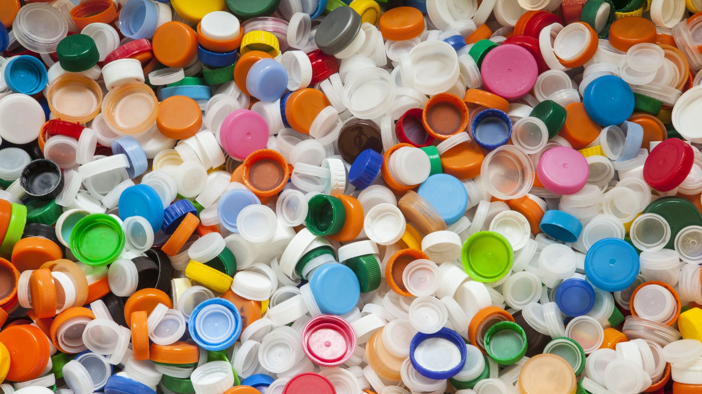
MIKROPLASTY A PLASTY V OCEÁNECH

Slide 2
V oceánu se v součastnosti nachází 50-75bilionů mikroplastů a plastů.
Mikroplast je označení pro různorodé úlomky plastů.
Vyskytují se ve vodě,ve vzduchu i v půdě jako součást jejich znečistění.

Slide 3
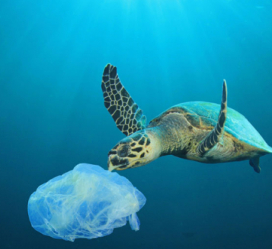
Primární mikroplasty se přidávají do nátěrových barev nebo zcela běžné kosmetiky.
Sekundární vznikají zejména mechanickým otěrem pneumatik.

Slide 4
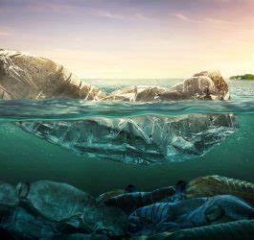
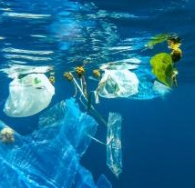
Míra usazování mikroplastů se každých 15let zdvojnásobuje.
Mikroplasty se také nachazejí v rybách.
Hlavním zdrojem plastů v oceánech jsou patrně řeky.

Slide 5
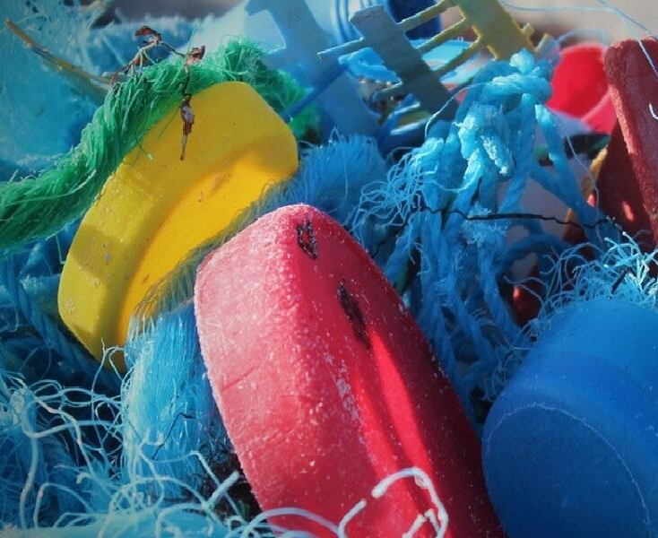
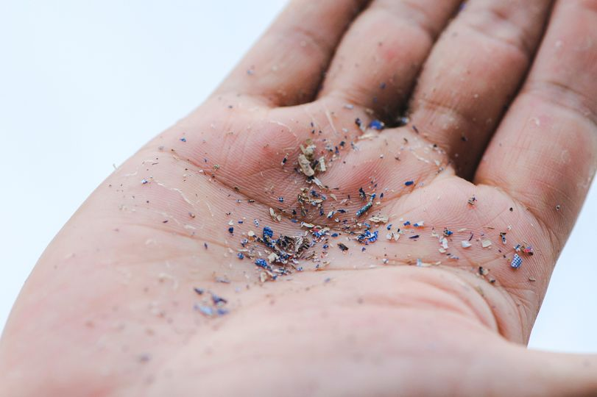
Většina mikroplastů projdou tělem ale velice malé častečky se mohou dostat i do krve.
Také se mohou dostat do plic a tam vyvolávají zánětlivé reakce.
Mohou způsobit až zajizvení plic.

Slide 6
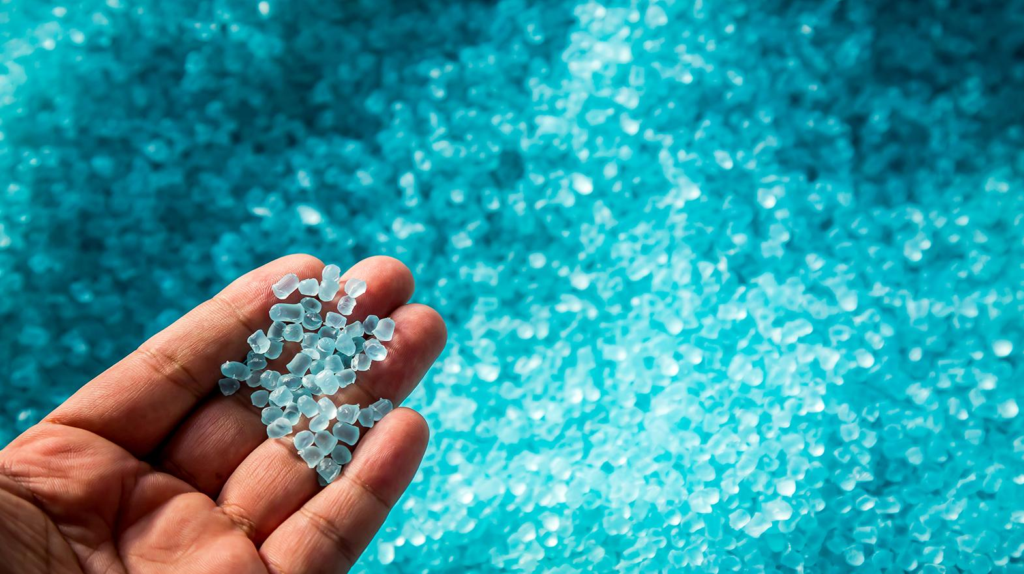
DĚKUJI ZA POZORNOST

